Slide 1
Notes:
Sustainable Development Goals (SDG’s) of Duurzame Ontwikkelingsdoelstellingen = 17 doelstellingen om van de wereld een meer duurzame plek te maken tegen 2030. Ondertekend door alle landen van de VN in 2015, als antwoord op mondiale uitdagingen zoals klimaatverandering, groeiende steden, toename in ongelijkheid, enzovoort. Ook Agenda 2030 genoemd.
Eenzelfde doelstelling omvat vaak zowel uitdagingen die verder van ons bed lijken, zoals het terugdringen van honger onder SDG 2, als uitdagingen die heel actueel en dichtbij een Vlaamse lokale context komen, zoals bij dezelfde SDG ondervoeding bij senioren, duurzame landbouw, korte keten, enzovoort.
De meeste SDG’s spreken voor zich, een aantal zaken zijn misschien minder voor de hand liggend: zo gaat SDG 10 over thema’s als integratie en inburgering maar even goed over sociale rechten of gelijke toegang voor mindervaliden. SDG 16 spreekt van sterke publieke diensten en doelt daarmee op zaken als een efficiënt, transparant bestuur, met oog voor participatie. Elke doelstelling werd door de VN uitgebreid verduidelijkt in subdoelstellingen (169 in totaal).
Meer info: Zie https://www.vvsg.be/kennisitem/vvsg/wat-zijn-de-duurzame-ontwikkelingsdoelstellingen

Slide 2
Notes:
De SDG’s beschouwen duurzaamheid in de brede zin van het woord: het gaat niet enkel om ecologische duurzaamheid maar even goed om sociale en economische uitdagingen. Er wordt daarom vaak gesproken van de 5 P’s van duurzame ontwikkeling, waarin planet, people en prosperity even belangrijk zijn en daarnaast enkel gerealiseerd kunnen worden als er ook partnerschappen (partnership pijler) en vredevolle, stabiele samenlevingen zijn (peace pijler).

Slide 3
Notes:
De 17 SDG’s kunnen allemaal onder één van de 5 P’s geschoven worden, al is dat niet altijd helemaal zwart-wit (SDG 11 rond duurzame steden en gemeenschappen wordt bijvoorbeeld traditioneel onder prosperity geplaatst omdat het gaat over veerkrachtige welvarende gemeenschappen, maar gaat heel concreet ook over thema’s als woonbeleid of samenlevingsopbouw (people) en afvalbeleid of openbaar vervoer (planet)).

Slide 4
SDG-cirkeloefening: waarom?
sensibiliseren
eigen maken
inspireren

Slide 5
Acties tegen voedselverspilling
Acties tegen voedselverspilling
Notes:
Een opwarmer: we plaatsen deze actie in het midden van de SDG-cirkel. Aan welke SDG draagt deze actie bij volgens jou?

Slide 6
Acties tegen voedselverspilling
Acties tegen voedselverspilling
Notes:
SDG 12: duurzame consumptie
SDG 2: geen honger
SDG 1: voedseloverschotten voor mensen in armoede, voedseldistributieplatformen
SDG 13: minder voedselverspilling is minder CO2-uitstoot
Samenhang van de Agenda 2030: bijdragen aan 1 SDG betekent vaak vooruitgang boeken op andere SDG.
De specifieke aanpak van een actie kan er zelfs voor zorgen dat je aan nog meer doelstellingen bijdraagt. Als je de actie bijvoorbeeld laat uitvoeren door scholen en je maakt van de gelegenheid gebruik om hen te vormen rond duurzaamheid, dan draag je ook bij aan SDG’s 4 en 17. Als je de actie koppelt aan een vorm van sociale tewerkstelling draag je bij aan SDG 8, enzovoort.

Slide 7
Actie voedselbeleid | SDG(s)
Traject met foodwin rond voedselverspilling – participatief proces – data verzamelen via calculator | 12, 16
Ecowijzer website = duurzame consumentengids voor burgers 4 gemeenten | 12, 2, 8, 17
Deliveround = proefproject rond herbruikbare verpakkingen voor thuisbezorgmaaltijden (ism Deliveroo) | 12, 9, 13
Foodsavers = sociaal aan de slag met voedseloverschotten | 1, 8, 12
Sociale tewerkstelling binnen sociale kruidenier | 8
Grond voorzien voor volkstuinen en samentuinen | 1, 2, 3, 11
Sensibiliseren rond agro-ecologische landbouw | 2, 6, 13, 15
Burgers en horeca tot bij lokale boeren brengen via boerenmarkten, samenwerkingen met horeca, … | 8, 11, 12
Samenwerking met verenigingen voor voedselinzameling | 1, 2, 10, 12, 17
Wat jouw gemeente al doet:
Notes:
STAP 1: link tussen de SDG’s en wat je in jouw gemeente al doet
Bedenk een voorbeeld van een concrete voedselbeleidsactie uit jouw gemeente waar je trots op bent, en die gelinkt kan worden aan het streven naar een bepaalde SDG.

Slide 8
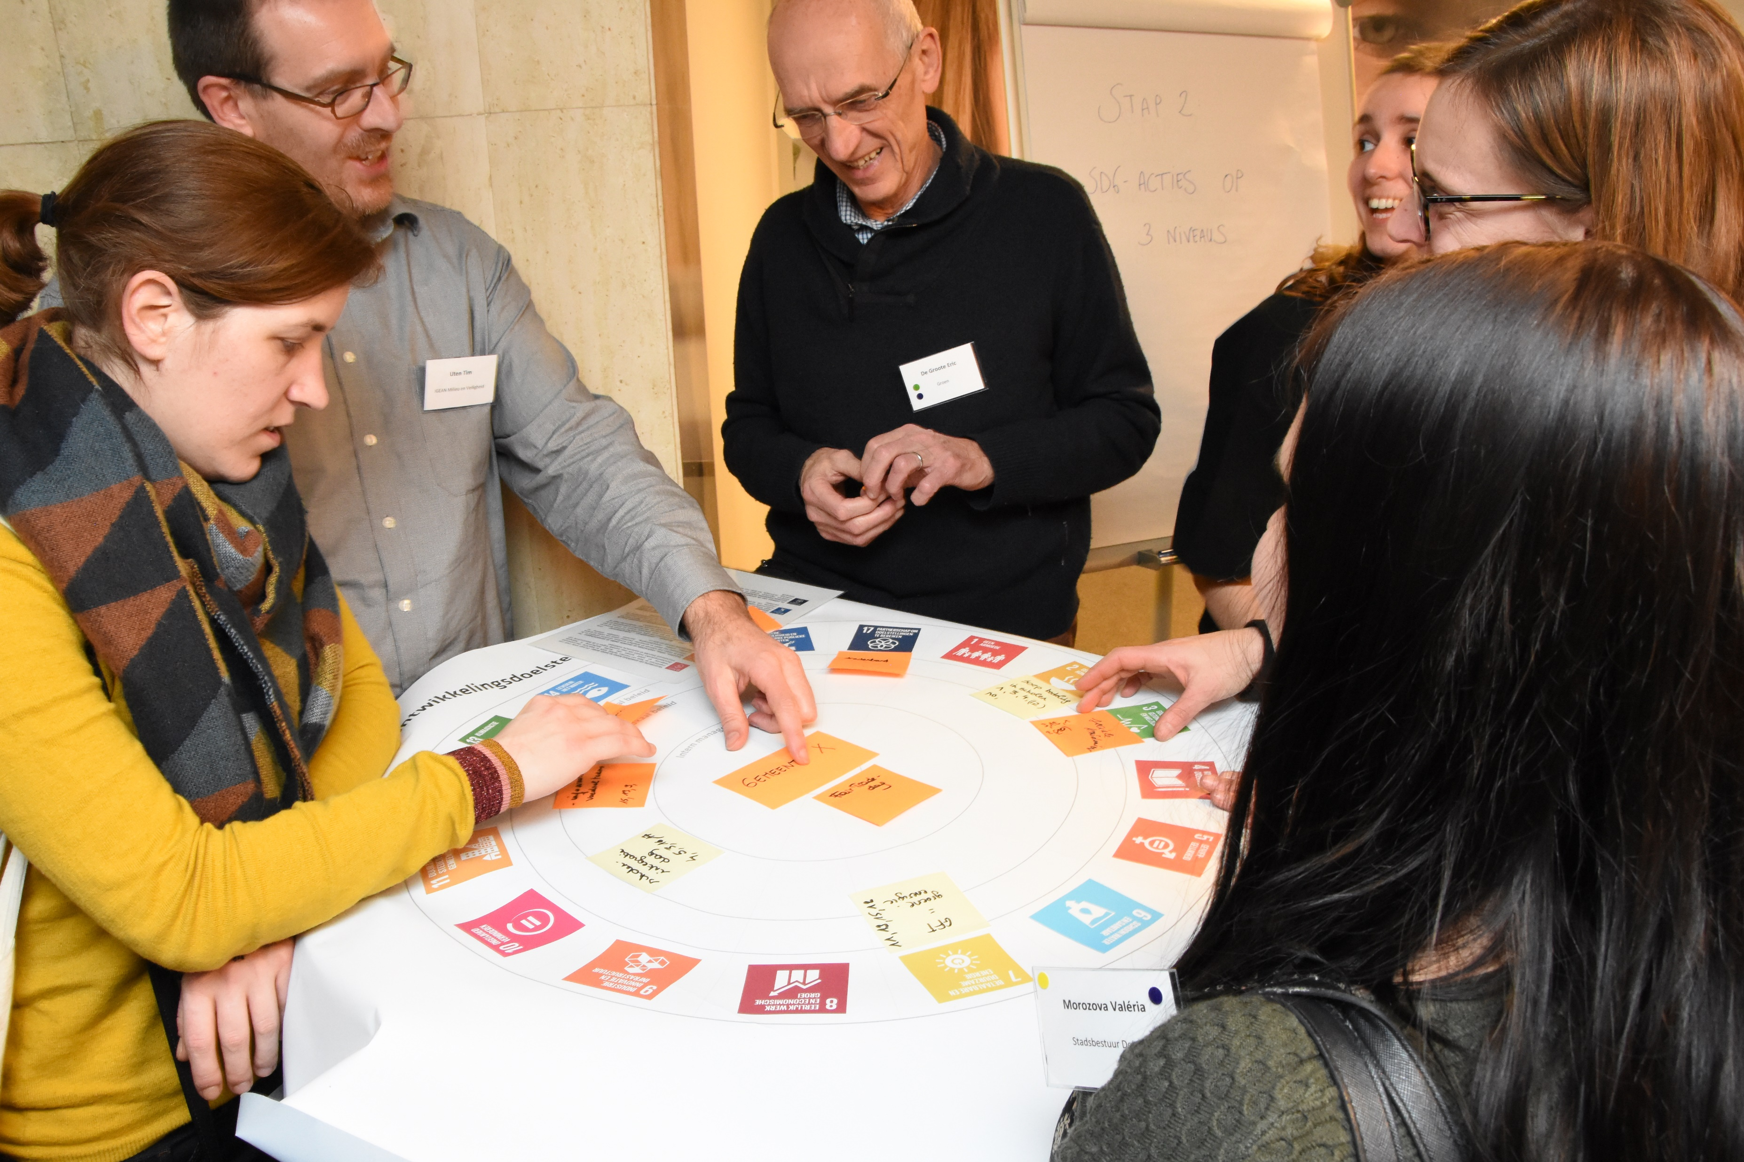
Notes:
Beelden van de SDG-cirkeloefening ‘in real life’

Slide 9
Notes:
STAP 2: Vergeet de interne en mondiale focus niet
Als we denken aan lokale beleidsacties denken we meestal meteen aan acties in de gemeente: op scholen, in bedrijven, voor de burgers, enz. We vergeten soms de focus op het interne bestuur. Ook binnen de gemeentelijke organisatie kan actie ondernomen worden op het vlak van personeelsbeleid, aankoopbeleid, gebouwen, enz. Idem voor het mondiale niveau: Gemeentelijke acties kunnen ook weerklank hebben op internationaal niveau: Dat hoeft zelfs niet in het kader van een stedenband of ontwikkelingssamenwerking te zijn. Ook wanneer de gemeente kiest voor bijvoorbeeld ethisch bankieren of het ondertekenen van een Europees convenant, hebben haar acties gevolgen voor andere burgers in de wereld.

Slide 10
Interne of mondiale actie | SDG
Sensibiliseer gemeentelijk personeel rond voedselverspilling (intern) | 12
Steun projecten in het Zuiden die vrouwen in de landbouw versterken (mondiaal) | 2, 5, 17
Lokale bio voeding in eigen ocmw restaurants (intern) | 1, 3
Sociale en ecologische voorwaarden in bestekken, samenwerken met lokale voedselproducenten (intern) | 8
lokale en biologische voeding in OCMW restaurants (intern) | 1, 2, 3, 12
Creëer een voedselraad waar ook de andere lokale actoren in het voedselveld (incl burgerplatformen) deel van uitmaken (intern) | 16
Neem deel aan internationale netwerken, bijv Smart Cities, Let’s food Cities, Eurocities, MUFPP, C40, … (mondiaal) | 17
Voorzie restorest-bakjes op vergaderingen en gemeentelijke evenementen (intern) | 12
Notes:
Bedenk een voorbeeld van een bestaande actie op intern niveau en een voorbeeld op mondiaal niveau. Gebruik eventueel voorbeelden die daarnet al aan bod kwamen. Link ze ook weer aan één of meerdere SDG’s.

Slide 11
Voorzie grond voor volkstuinen
Acties tegen voedselverspilling
Notes:
STAP 3: Wat kan je nog doen in jouw gemeente? Hoe kan je het voedselbeleid in jouw gemeente verder verduurzamen?
We kiezen een voorbeeld uit stap 1 of 2 en plaatsen het in de kern van de cirkel. We bekijken voor elke SDG of deze actie er aan kan bijdragen. Zo proberen we de oorspronkelijke actie verder te verduurzamen.
Bijvoorbeeld: Voorzie grond voor volkstuinen => De voor de hand liggende SDG’s staan links. Hoe kan deze actie aangepast of uitgebreid worden zodat ze ook nog aan andere SDG’s bijdraagt?
Hoe kan deze actie ook of meer bijdragen aan SDG 6?
Zorg dat de burgers in de volkstuinen geen pesticiden of chemische gewasbescherming gebruiken. Zo wordt het grondwater beschermd.
Vang regenwater op.
Zorg voor groene daken.
Aan SDG 7?
Probeer met een groepje volkstuiners een proefproject rond kringlooplandbouw te doen, waarbij brandstof wordt gemaakt uit landbouwafval. (ook SDG 9)
Voorzie zonnepanelen op tuinhuisjes.
Vergist compost voor warmte. (ook SDG 9)
Aan SDG 8?
=> Stel kansengroepen tewerk voor het onderhoud en de organisatie van de volkstuinen. (ook SDG 10)
Aan SDG 12?
Denk in je intern aankoopbeleid aan producten uit de volkstuinen (bijvoorbeeld fruit voor het personeel).
Organiseer kookworkshops met voedselrestjes in de volkstuinen.
Laat voedseloverschotten verwerken door het sociaal restaurant. (ook SDG 1)
Promoot picknickmanden met lokale producten.
Let ook op de eventuele negatieve gevolgen van je actie op andere SDG’s.
Zo kan landbouw een negatief effect hebben op het natuurlijk leefmilieu (SDG 15), o.a. via ontbossing, gebruik pesticiden en bodemuitputting. Houd hiermee rekening en sensibiliseer rond agro-ecologische manieren van landbouw en tuinieren.
Een focus op lokale voeding kan ook kritiek tegenover fairtradeproducten op gang brengen (omdat deze vaak uit andere continenten komen). Wees hierop voorbereid en sensibiliseer rond het belang van een goede mix tussen lokaal en fair trade (de meeste fairtradeproducten zijn immers producten die hier bij ons niet geteeld kunnen worden, zoals koffie, thee, chocolade, rijst, …).

Slide 12
Wat jouw gemeente nog kan doen:
Actie voedselbeleid | SDG
Meer gemeentelijke gronden ter beschikking stellen van lokale boeren & landbouw | 2, 11, 12, 13
Vertical farming | 2, 11, 13
Notes:
We keren nog een laatste keer terug naar de cirkel met drie niveaus.
Kies een SDG waaraan nog geen of weinig acties gelinkt werden, of die jij prioritair vindt voor jouw gemeente. Bedenk een actie die volgens jou zou moeten gerealiseerd worden in het toekomstig voedselbeleid van jouw gemeente. Link met betrokken SDG(s) en geef ook mee of het een interne, externe of mondiale actie is.

Slide 13
Zelf aan de slag?
Aanpassen aan de context
https://www.vvsg.be/kennisitem/vvsg/sdg-materiaal
Notes:
Je kan deze oefening makkelijk aanpassen aan jouw situatie: Je kan je lokale voedselstrategie in de kern van de cirkel plaatsen, maar even goed een specifieke dienst, een project, een partnerorganisatie, … om van daaruit zoveel mogelijke nieuwe invalshoeken voor verduurzaming te zoeken.
Je kan het spelbord downloaden op onze website. Je vindt het spelbord met en zonder de drie niveaus, in het NL, ENG en FR. Ook handleiding.

Slide 14
Interessante bronnen?
https://www.vvsg.be/kennisitem/vvsg/aftoetsing-beleidsdomeinen
Fiches met duurzame acties per beleidsdomein. Ook fiche over lokale voedselstrategie en SDG’s
https://www.vvsg.be/kennisitem/vvsg/sdgs-en-beleid
Lokale SDG-indicatoren
https://www.vvsg.be/kennisitem/vvsg/interessante-bronnen
Foodwin over SDG’s en voedselverspilling
http://www.fao.org/3/I9900EN/i9900en.pdf
Transforming food and agriculture to achieve the SDGs
Notes:
Indicatoren: In deze lijst kan je onder SDG’s 2 en 12 zeker indicatoren terugvinden om je lokale voedselbeleid mee te monitoren.
Meer info:
internationaal@vvsg.be

